Slide 1
ISTITUTO MARTINITT E STELLINE

Slide 2
STORIA
L’istituto venne fondato nel 1533 grazie al veneziano Gerolamo Emiliani, il quale aveva precedentemente fondato orfanotrofi a Brescia, Bergamo e Somasca.
Egli raccolse gli orfani in una casa nei pressi della chiesa di San Sepolcro e successivamente in un edificio più grande in via Manzoni. Nel 1560 San Carlo Borromeo consacrò la chiesa di San Martino, da qui deriva il nome dei Martinitt (che significa piccoli martini).
Nel 1578 San Carlo Borromeo eresse l’Ospedale dei Poveri Mendicanti e Vergognosi della Stella. Contemporaneamente venne fondato un ricovero femminile a Santa Caterina di Rancate.

Slide 3
STORIA
Nella seconda metà del ‘600 e nel corso del ‘700 il luogo Pio della Stella accolse sempre più orfani, assumendo sempre più la funzione di orfanotrofio.
Nel 1785 l’istituto di Santa Caterina venne annesso al luogo Pio della Stella e parallelamente l’orfanotrofio maschile venne spostato al monastero di San Pietro in Gessate.
Nel 1807 l’istituto maschile e quello femminile vennero riuniti sotto un’unica amministrazione.
Nel 1865 l’istituto decise che le dimissioni degli orfani dovessero avvenire prima dei 19 anni.
Negli anni ‘70 del novecento vennero create le case-famiglia per piccoli gruppi di orfani a discapito degli orfanotrofi.
L’ultima sede dei Matinitt fu a Lambrate, una struttura costruita nel 1932

Slide 4
CRITERI DI AMMISSIONE
Essere orfani di almeno un genitore(gli orfani di entrambi avevano la precedenza e gli orfani di padre avevano la precedenza sugli orfani di madre).
Essere in condizione miserabile.
Avere la cittadinanza milanese.
Essere figlio legittimo.
Essere vaccinato e di sana e robusta costituzione.
Età tra i 6 e i 12 anni.

Slide 5
LA STORIA DI GRAZIELLA, UNA EX STELLINA
Nata a giugno del 1941.
Entrata nel 1949 all’età di 8 anni e uscita a natale del 1959.
Orfana di padre, morto a 27 anni nella guerra in Africa.
Si è dovuta presentare in comune con quattro testimoni per ottenere la cittadinanza milanese, senza la quale non poteva essere ammessa poiché era emiliana.
Suo nonno ha provato a riportarla a casa ma lei rifiutò poiché aveva i vestiti nuovi, poteva studiare e poteva mangiare tutti i giorni.
Durante il suo periodo in orfanotrofio ha avuto tre istitutrici: la prima fino alla fine delle medie, la seconda per un anno e l’ultima fino alla fine degli studi.

Slide 6
LA STORIA DI GRAZIELLA, UNA EX STELLINA
Le stelline si avviano al lavoro svolgendo faccende domestiche (aiutavano in cucina, pulivano i corridoi, le camerate ecc.).
Tra le materie scolastiche vi erano i lavori ‘’donneschi’’ come cucina e cucito.
Graziella era molto brava in disegno e in italiano.
Poteva vedere la madre una volta al mese ma spesso era in punizione, perciò quando uscì dall’orfanotrofio vedeva la madre come ‘’un’estranea’’.
Prima di uscire dall’orfanotrofio le venne spiegato come nascono i bambini da un’ostetrica del Mangiagalli, anche se la storia fu un poco romanzata.
Uscita dall’orfanotrofio lavorò come impiegata (dove metà dei lavoratori erano Martinitt o Stelline) finché non si sposò, dopo la morte del marito riprese a lavorare.

Slide 7
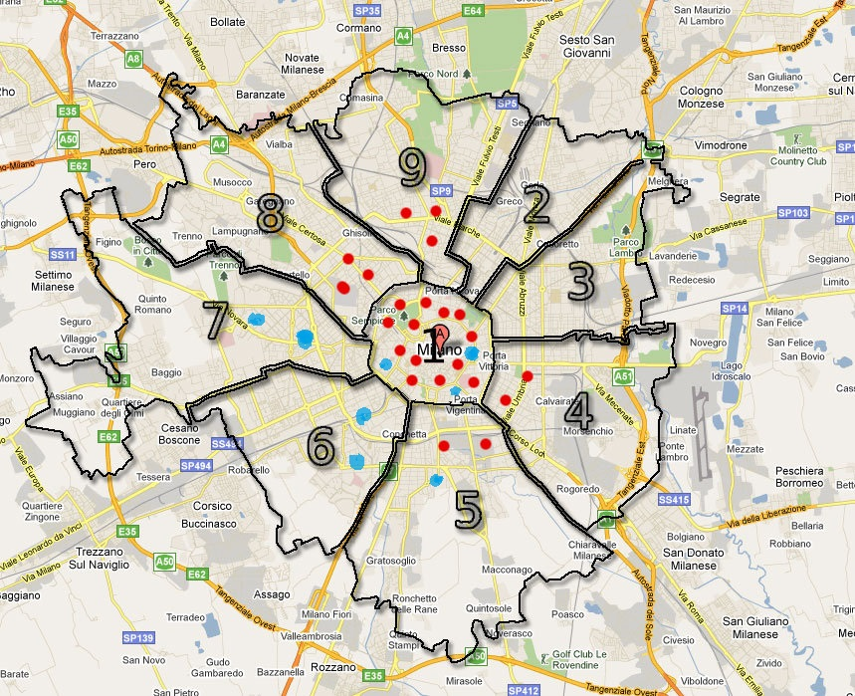
MAPPA ABITAZIONI DEGLI ORFANI
Martinitt
Stelline
Campione 92 orfani

Slide 8
In media gli orfani risiedevano nel collegio di 6,6 anni

Slide 14
Canzi, De Marinis, Ferrari, Vescan, Barbosa, Abate, Sparacino, Glauber, Plateroti, Palleni, Tassinari

